Slide 1
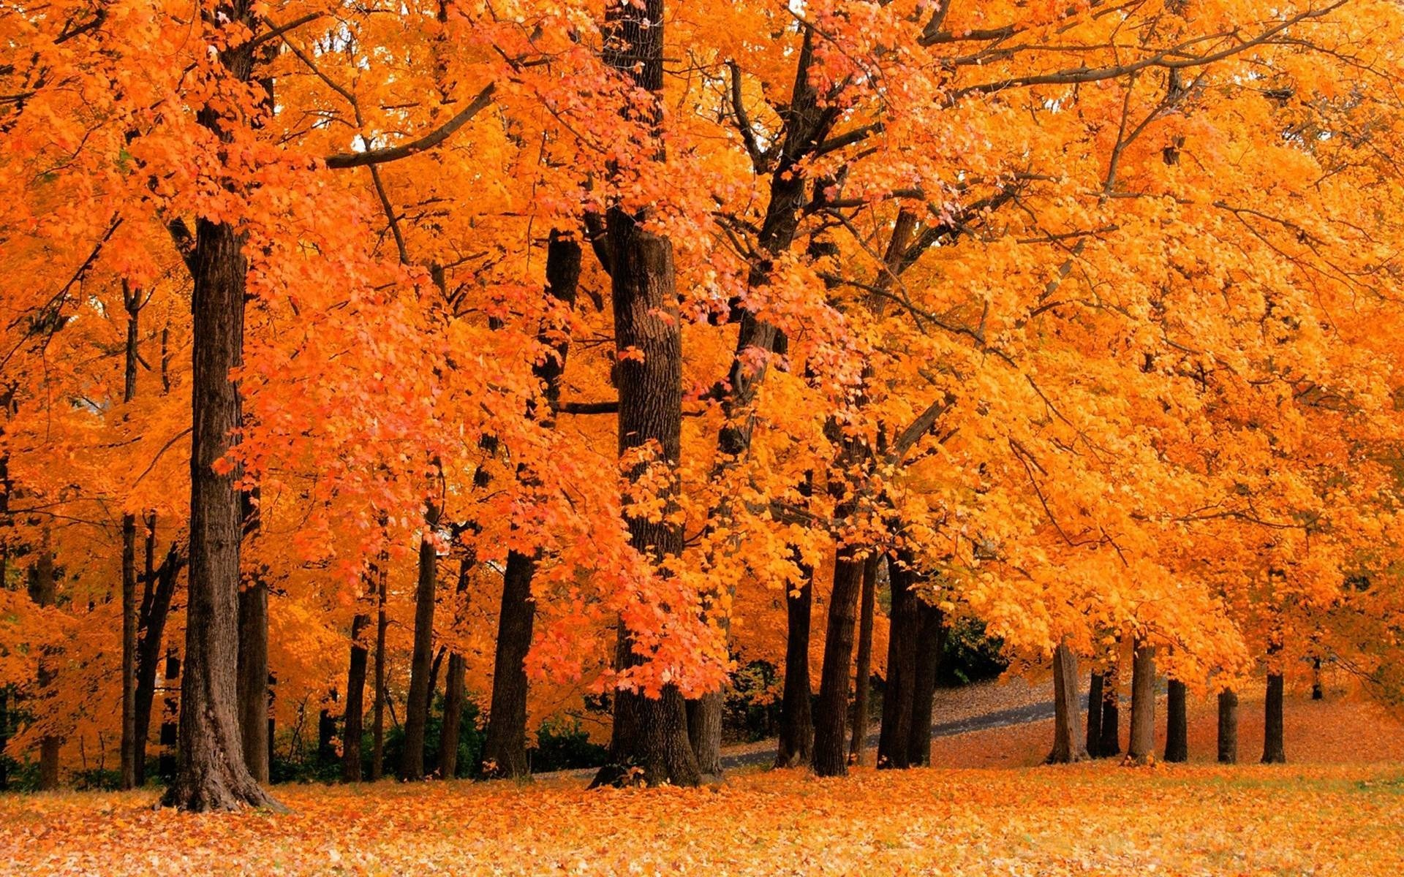

Slide 2
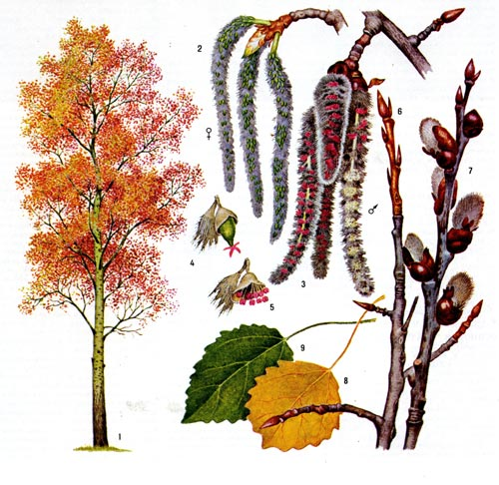
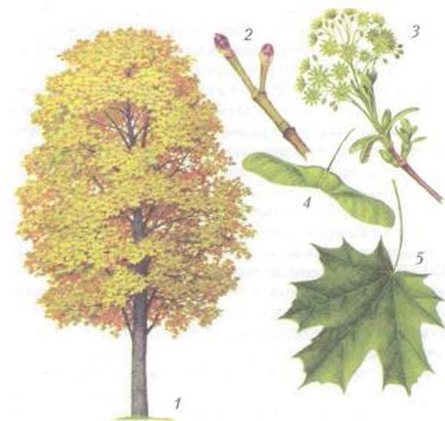

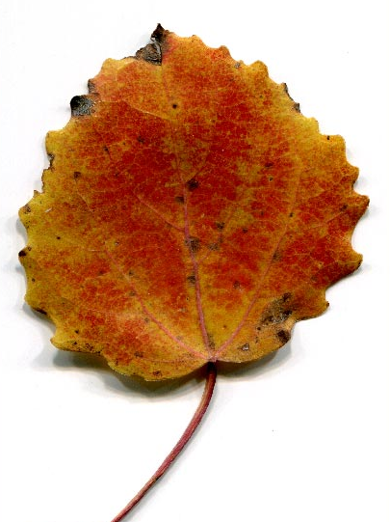
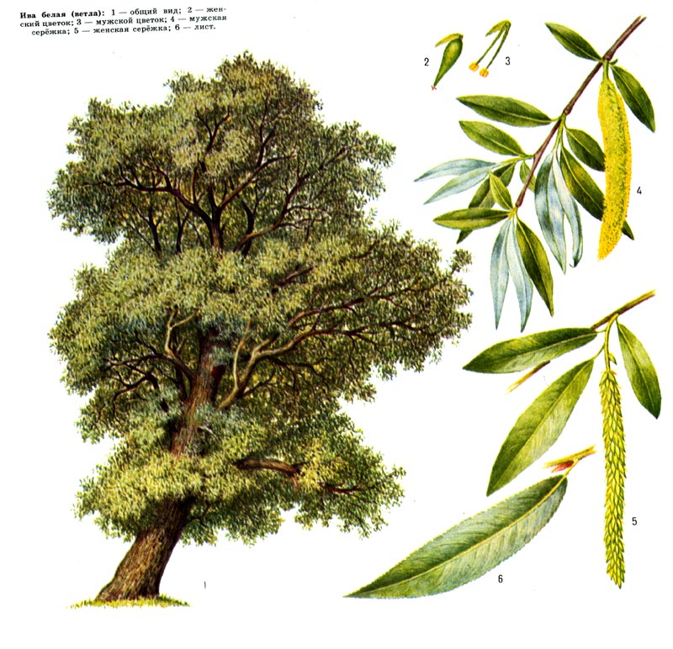
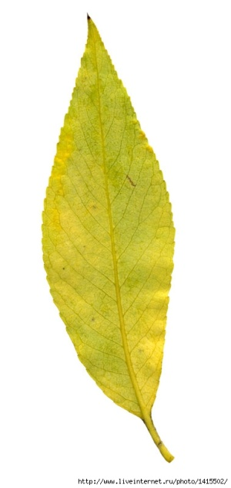

Slide 3
Осенью деревья дарят ёлочке подарки.
Осина дарит красные китайские фонарики.
Клён роняет оранжевые звёзды. Ива засыпает
ёлочку тонкими золотыми рыбками.
И стоит ёлочка нарядная. Раскинула лапки,
а на ладошках подарки.

Slide 4
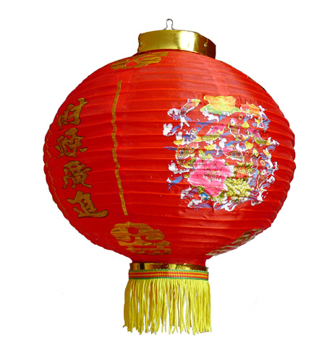

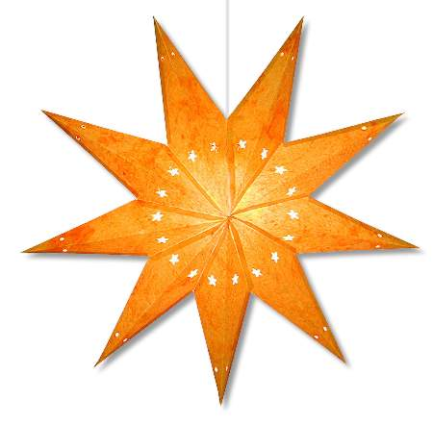
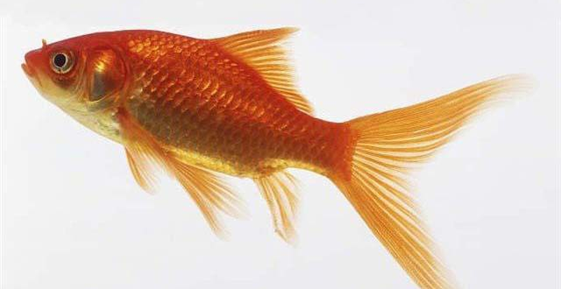

Slide 5
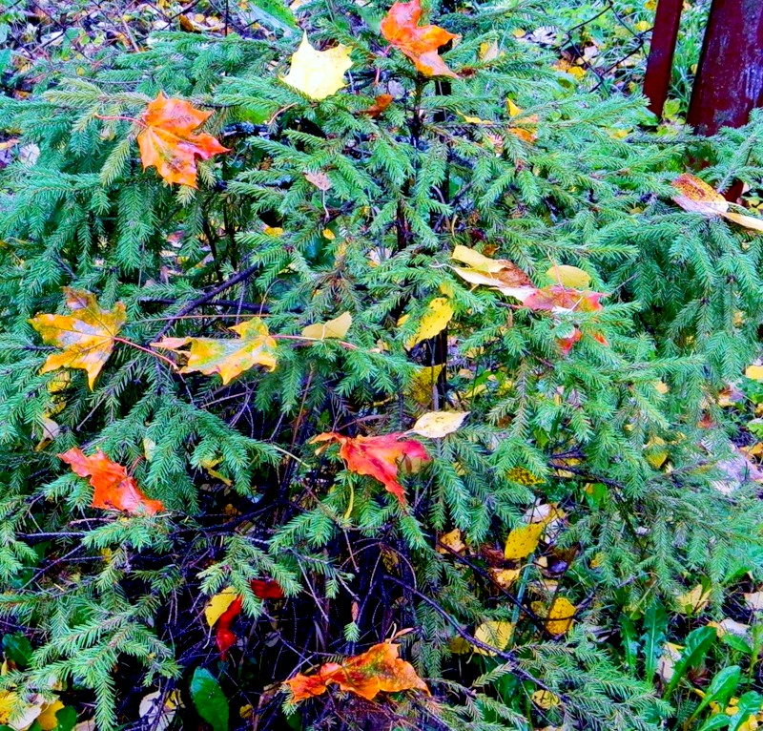

Slide 6
7 декабря.
Изложение.
Осенняя ёлочка.
Осенью деревья дарят ёлочке подарки.
Осина дарит красные китайские фонарики.
Клён роняет оранжевые звёзды. Ива засыпает
ёлочку тонкими золотыми рыбками.
И стоит ёлочка нарядная. Раскинула лапки,
а на ладошках подарки.

Slide 7
7 декабря.
Изложение.
Осенняя ёлочка.
1. Что дарят деревья ёлочке осенью?
2. Что дарит осина?
3. Что роняет клён?
4. Чем засыпает ёлочку ива?
5.Какая стоит ёлочка?

Slide 8
7 декабря.
Изложение.
Осенняя ёлочка.
1. Что дарят деревья ёлочке осенью?
2. Что дарит осина?
3. Что роняет клён?
4. Чем засыпает ёлочку ива?
5.Какая стоит ёлочка?
Осенью, деревья, ёлочка, подарки, осина, китайские
фонарики, роняет, оранжевые, засыпает, золотыми,
раскинула, на ладошках.

Slide 9
7 декабря.
Изложение.
Осенняя ёлочка.
Осенью деревья дарят ёлочке подарки.
Осина дарит красные китайские фонарики.
Клён роняет оранжевые звёзды. Ива засыпает
ёлочку тонкими золотыми рыбками.
И стоит ёлочка нарядная. Раскинула лапки,
а на ладошках подарки.

Slide 10
7 декабря.
Изложение.
Осенняя ёлочка.
1. Что дарят деревья ёлочке осенью?
2. Что дарит осина?
3. Что роняет клён?
4. Чем засыпает ёлочку ива?
5.Какая стоит ёлочка?
Осенью, деревья, ёлочка, подарки, осина, китайские
фонарики, роняет, оранжевые, засыпает, золотыми,
раскинула, на ладошках.

